Slide 1
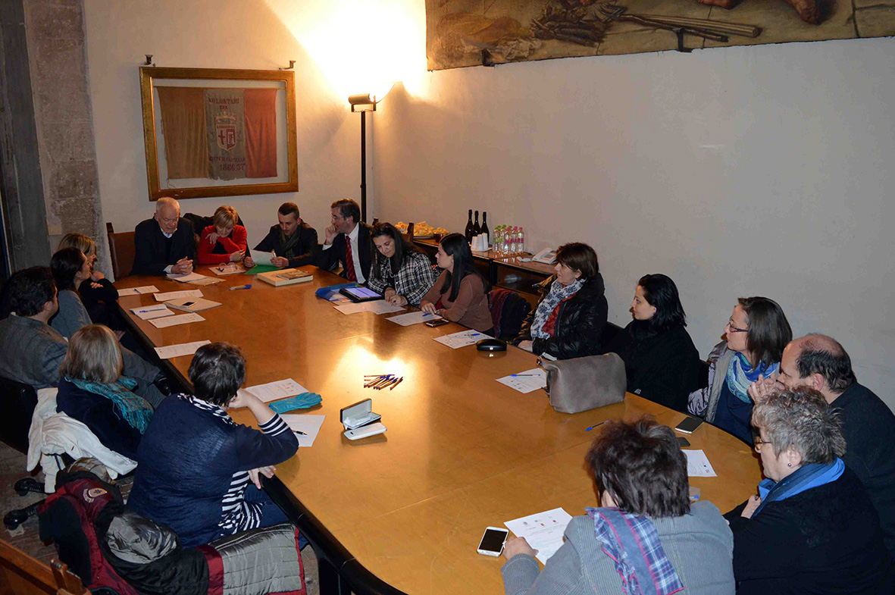
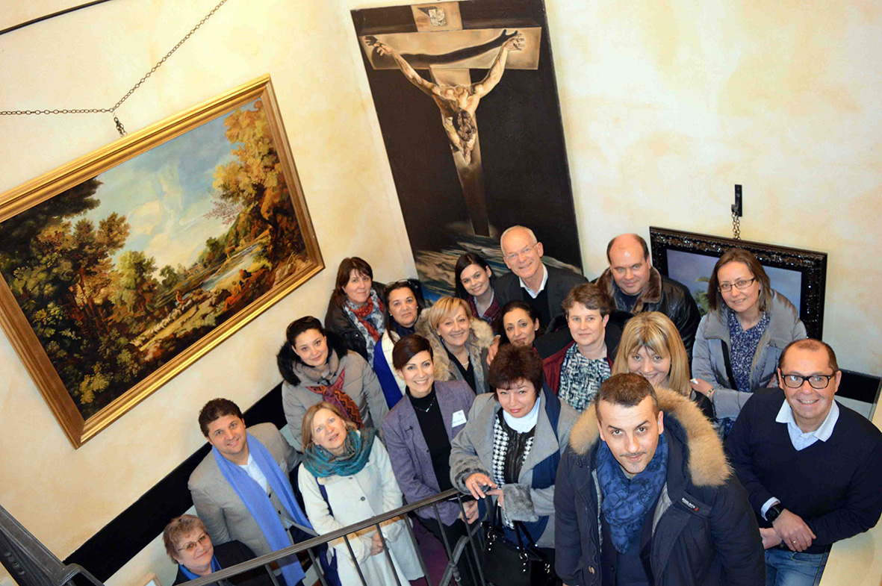
CONTINUITATEA REŢELEI MUSTER
În penultima sa rundă, participanţii reţelei MUSTER s-au întâlnit, în perioada 26-28 ianuarie 2017, în oraşul Citta di Castello, pentru a discuta posibile dezvoltări pe care proiectul le-ar putea urma, în ideea sprijinului reciproc între parteneri, pentru o dezvoltare locală integrată şi sustenabilă. Sesiunea a fost deschisă în data de 26 ianuarie, de către vice-primarul pe probleme de dezvoltare economică, comerţ şi turism, al oraşului Citta di Castello, Ricardo Carletti, care a reiterat importanţa continuării cooperării dintre oraşele partenere, pentru schimbul de bune practici, în vederea unei dezvoltări inteligente şi sustenabile. De fapt, cele cinci oraşe, în ciuda diferenţelor dintre ele, prezintă o serie de similarităţi, mai ales în ceea ce priveste problemele cu care municipalităţile se confruntă în vederea atingerii obiectivului propus de Comisia Europeană, şi anume, sustenabilitatea integrată. În prima şedinţă, care a avut loc vineri, 27 ianuarie, participanţii au prezentat proiectele europene de care au beneficiat în ultimii ani şi care au adus contribuţii semnificative la calitatea vieţii din oraşele lor. Pe baza acestor experienţe anterioare, discuţia s-a concentrat asupra aşteptărilor partenerilor, cu privire la tipul de probleme pe care o posibilă colaborare viitoare ar putea să se bazeze, ceea ce va da continuitate şi durabilitate reţelei. Toate delegaţiile au căzut de acord asupra utilităţii schimbului orientat pe practici, în vederea transferului, cu deosebită atenţie, către participarea cetăţenilor şi implicarea factorilor de decizie.
.
Colaborare şi participare în vederea unei inovaţii inteligente: două cazuri de excelenţă
O altă temă centrală a întâlnirii a fost transferul de bune practici cu privire la dezvoltarea economică inovativă a teritoriului. Cele doua companii, vizitate de grup, constituie un punct de referinţă pentru colaborarea sector public-sector privat, inovaţie şi calitate, bucurându-se de atenţie considerabilă la nivel internaţional, drept exemple de referinţă în domeniul lor de activitate.
Prima vizită a avut loc la compania Ponti Engineering, care produce utilaje de împachetare pentru poşta personalizată. Compania deţine numeroase patente, având drept clienţi doi giganţi ai comerţului on-line, Amazon şi Alibaba. În plus, Ponti Engineering este o organizaţie de cercetare, capabilă de cercetare de bază, cercetare industrială
şi dezvoltare experimentală, diseminand rezultatele prin intermediul învăţământului, publicaţiilor şi al transferului de tehnologie.
Cea de a doua vizită a avut loc la compania Bottega Tifernate, o companie care exploatează tehnici antice de pictură, în vederea reproducerii fidele a unor opere de artă din orice perioadă istorică, punând la un loc tehnologia digitală avansată şi utilizarea unor materiale folosite pentru crearea originalului.
Profesionalismul companiei Tifernate Bottega este cerut de cele mai importante muzee din lume, atunci cand nu pot sau nu vor sa expună originalul: Muzeul Britanic, Luvru, Muzeul Metropolitan din New York, au beneficiat de reproducerile sale.

Slide 2
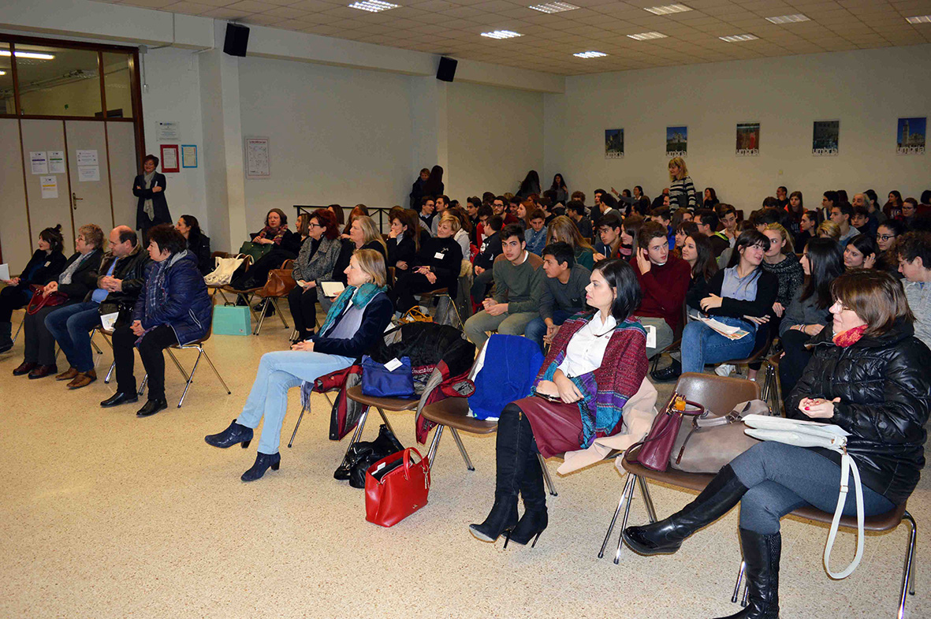
Localizarea Obiectivelor Dezvoltării Sustenabile: cercetarea elevilor de la liceul Pliny the Younger
În contextul proiectului MUSTER, Agenţia Utopiilor Practice a propus un proiect de contextualizare a Obiectivelor Dezvoltării Sustenabile, asa cum a fost planificat în cadrul proiectului Agenda 2030, adoptată, în septembrie 2015, de către Naţiunile Unite, făcând în mod special referire la obiectivele 7 şi 12; proiectul s-a adresat unui număr de două clase din licee ale oraşului Citta di Castello şi profesorilor acestora. Obiectivul 7 urmăreşte să se asigure că toată lumea are acces la energie modernă, sustenabilă, de incredere şi la un preţ accesibil: un preţ accesibil, pentru a combate sărăcia la nivelul energiei;de încredere, în vederea unei furnizări sigure;sustenabilă, pentru a diminua schimbările climatice;şi modernă,pentru a asigura utilizarea eficientă a resurselor primare şi sănătatea utilizatorilor. Obiectivul 12, asigurarea producerii şi consumului sustenabil, vizează o modalitate de producţie şi consum care să reducă în mod dramatic efectul producătorilor şi consumatorilor asupra biosferei, în interesul unei utilizari raţionale a resurselor, pentru a proteja mediile naturale- cum ar fi padurile tropicale- pentru a proteja clima, dar şi în vederea unui stil de viaţă mai sanătos şi satisfăcător. Este vorba de un proiect de educaţie în ceea ce priveste mediul, care a încercat să concretizeze aceste obiective pentru elevi, prin cercetarea pe care aceştia au facut-o asupra vieţii de zi cu zi. Elevii au desfăşurat interviuri cu alţi elevi, părinţi, oameni de afaceri, întreprinzători, politicieni şi experţi, pentru a întelege în ce măsură activităţile zilnice în domeniul producţiei şi consumului au legatură cu. obiectivele 7 si 12. Rezultatele acestor cercetari, au
fost prezentate delegaţiilor MUSTER, prin intermediul a două prezentări Power Point, în dimineaţa zilei de 28 ianuarie
În cea de a doua parte a evenimentului, partenerilor le-au fost adresate două intrebari de către elevi: Ce se face în teritoriul dumneavoastră în favoarea energiei regenerabile? Ce tipuri de activităţi se desfăşoară în oraşul dumneavoastră, sub aspectul educaţiei cu privire la mediu, comparabil cu ceea ce am prezentat noi, în această dimineaţă?
Fiecare reprezentant, a răspuns la aceste două întrebări, făcând referire la situaţia din ţara lor. Scopul acestei colaborări cu elevii a fost acela de face legătura între chestiuni generale ale crizei ecologice (climă, biodiversitate, deşeuri, poluare) şi viaţa şi lumea tinerilor, prin intermediul cercetării, şi interviuri prezentate într-o întâlnire cu alte realităţi europene.
Cea de a cincea întâlnire MUSTER din Smolyan, Bulgaria
Cea de a cincea - şi ultima - întalnire, în cadrul proiectului MUSTER, va avea loc în oraşul Smolyan, în Bulgaria, în perioada 22-24 iunie 2017. Oraşul se află în partea de sud a ţării, în apropierea graniţei cu Grecia. Această întâlnire finală va sumariza rezultatele obţinute în ultimii doi ani şi va pune în discuţie urmatorii pasi în vederea păstrării reţelei stabilite prin MUSTER. În acelaşi timp, se va publica o antologie de bune practici în cele cinci oraşe partenere prezentate şi vizitate pe parcursul proiectului MUSTER; de asemenea, se va semna un Memorandum de Întelegere cu privire la o colaborare viitoare.
Solicitant: Municipalitatea din Città di Castello (Italy)
Parteneri: Municipalităţile din Joué Lès Tours (Franţa), Lörrach (Germania), Sighişoara (Romania), Smolyan (Bulgaria) şi Agenţia Utopiilor Practice (Italia)
Contact: Agenţia Utopiilor Practice segreteria@utopieconcrete.it
Autorii sunt singurii responsabili pentru conţinutul acestei publicaţii. Nu reflectă, în mod necesar, opinia Comunităţilor Europene. Comisia Europeană nu răspunde pentru utilizarea, în orice fel, a informaţiilor cuprinse aici.

